Slide 1
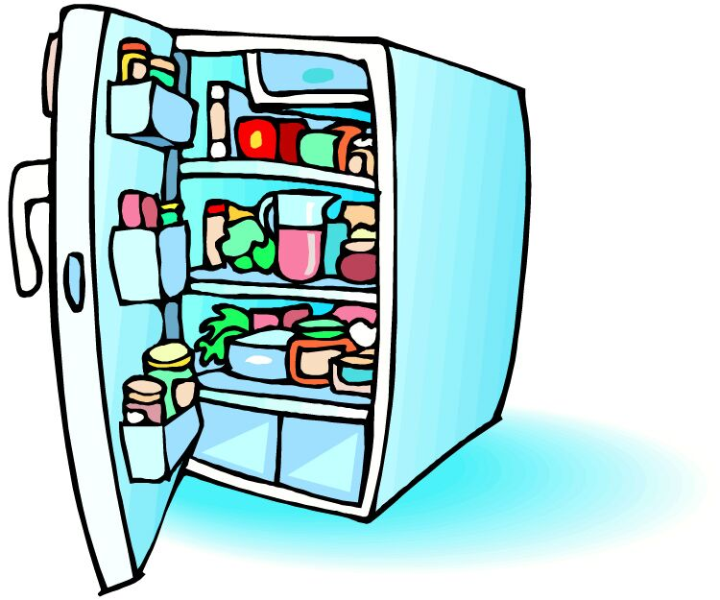
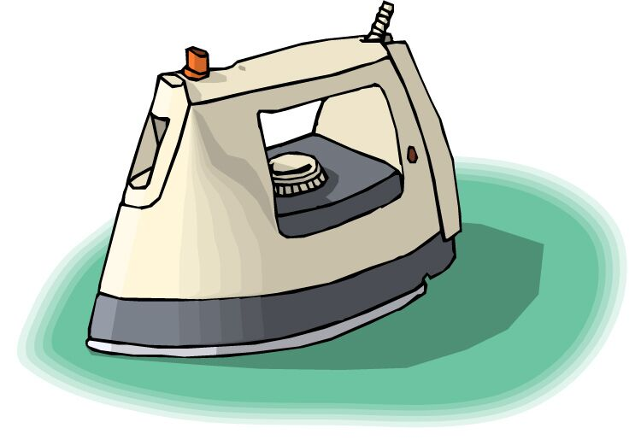
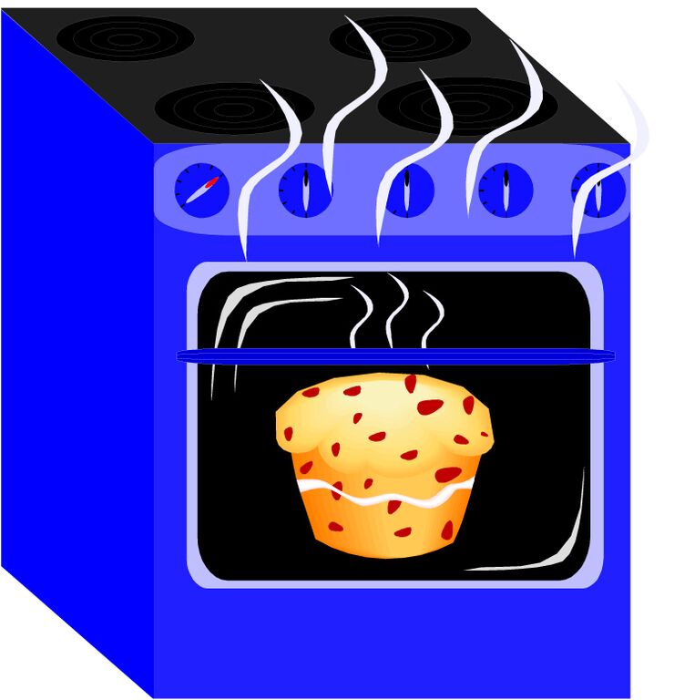
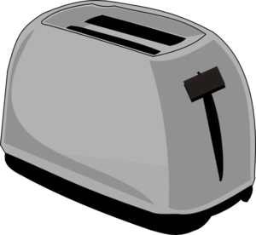
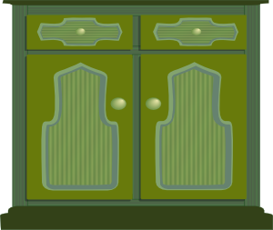
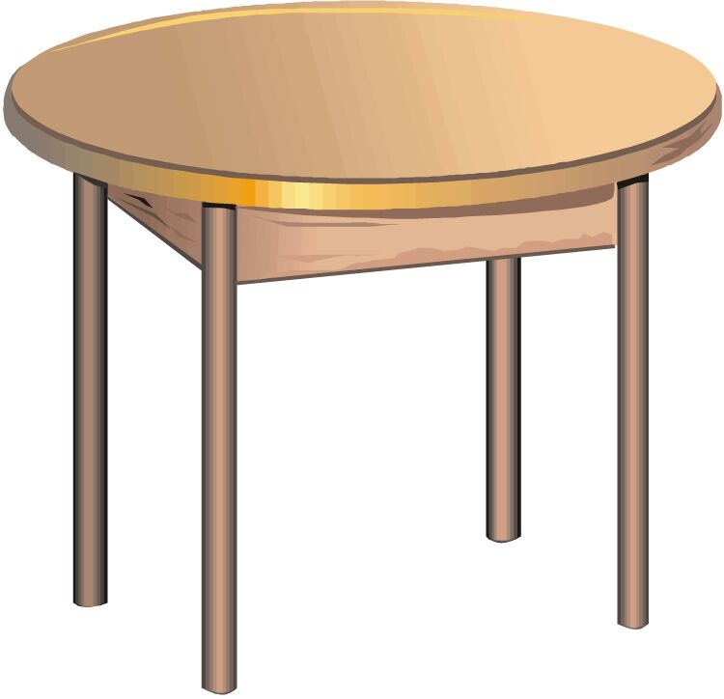
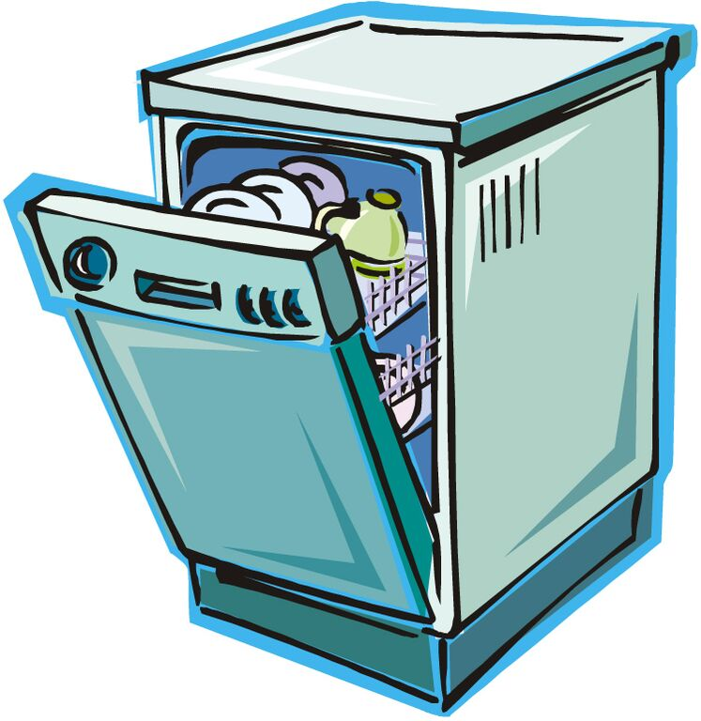
le réfrigérateur
Kitchen – Cuisne
l’horloge
le tabouret
le fer à repasser
le four
le grille-pain
le balai
l’armoire
la table
la lavette
le seau
le lave-vaisselle
© www.SaveTeachersSundays.com 2015
(Images © www.clipart.com or www.clker.com 2015)

